Slide 1

APRESENTAÇÃO SPRINT 2
GRUPO 8
Iago Luz
Marcio Santana
Vinicio Braga
Lucas Magalhães
Nathalia Jorge
Renan Sutto

Slide 2
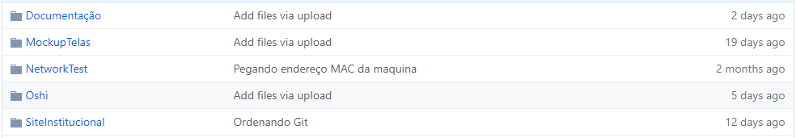
PENDÊNCIAS PRIMERIA SPRINT
GITHUB ATUALIZADO
https://github.com/SuttoRen06/Projeto2ADS

Slide 3

PENDÊNCIAS PRIMERIA SPRINT
PROTOPERSONA
COMPORTAMENTOS
Gerente de TI
Barreira Alex
Sempre Ocupado
Gosta de eventos de TI
Gosta de jogos de tabuleiro
Está sempre com um notebook
Participa de diversas reuniões
INFORMAÇÕES DEMOGRÁFICAS
NECESSIDADES
41 anos
Mora na Zona Leste de São Paulo
Formando em ADS, e pós-graduado em Gestão de Pessoas
Já trabalhou com suporte
Saber se os funcionários estão realizando as tarefas
Soluções rápidas de sistema
Melhorar desempenho das máquinas
Uma rede rápida para trabalhar

Slide 4

PENDÊNCIAS PRIMERIA SPRINT
PROTOPERSONA
COMPORTAMENTOS
Analista de Infraestrutura
Leite Thiego
Sempre Ocupado
Gosta de futebol
Gosta de jogos online
Está sempre com um notebook
INFORMAÇÕES DEMOGRÁFICAS
NECESSIDADES
32 anos
Mora na Zona Norte de São Paulo
Formado no curso técnico em redes
Trabalha com suporte
Identificar de forma rápida problemas
Ter acesso a relatórios sobre as máquinas

Slide 5
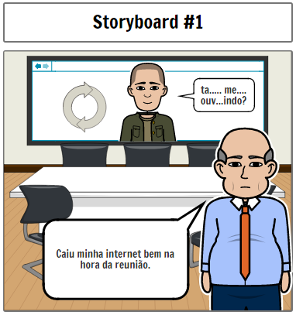
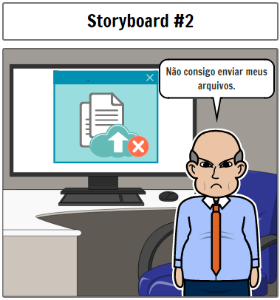
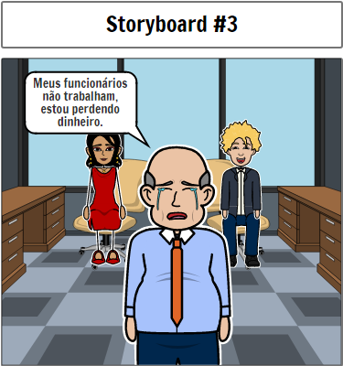
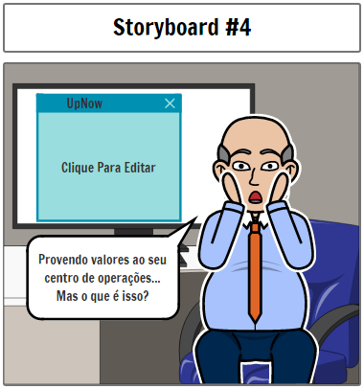
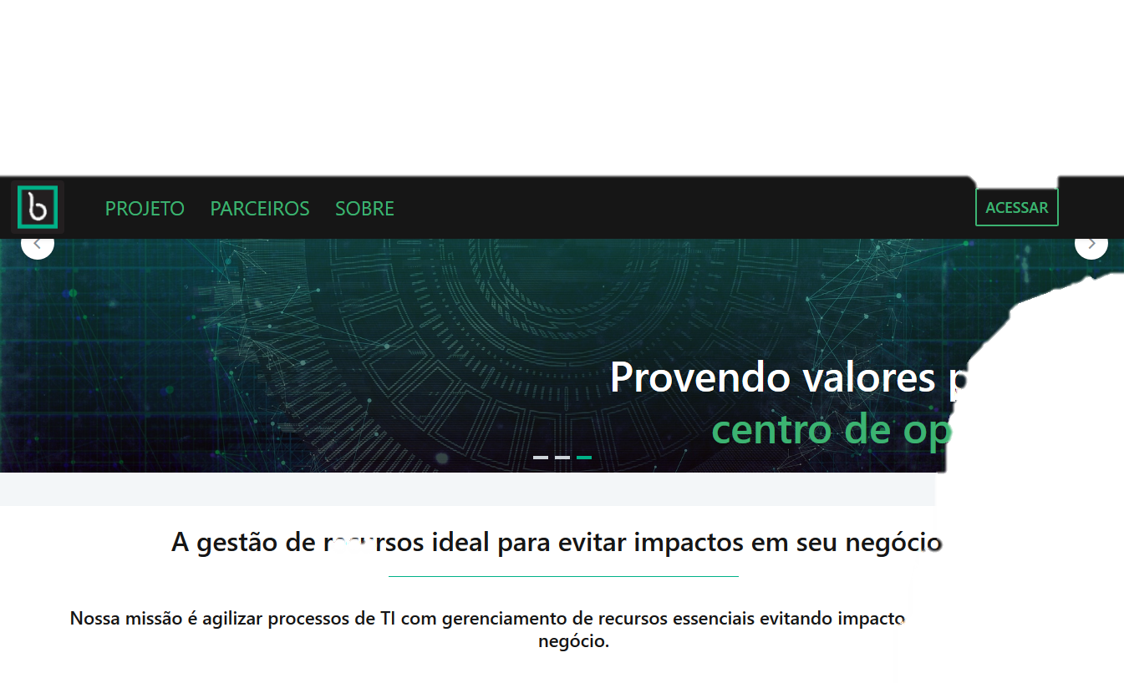
PENDÊNCIAS PRIMERIA SPRINT
STORYBOARD

Slide 6
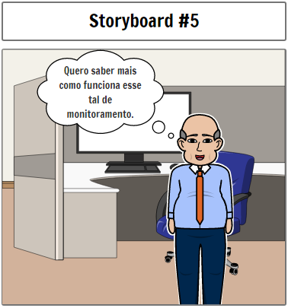
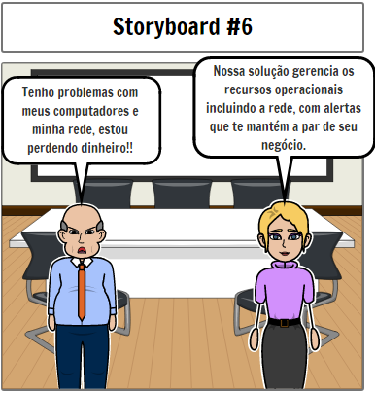
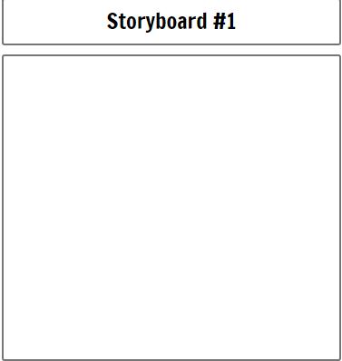

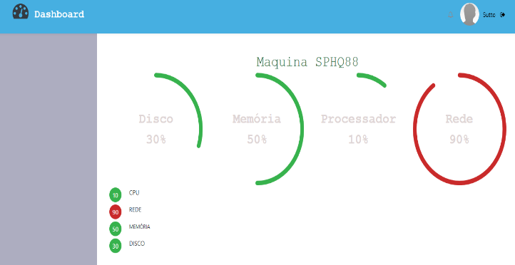
PENDÊNCIAS PRIMERIA SPRINT
STORYBOARD
7

Slide 7
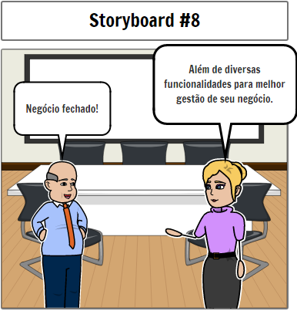
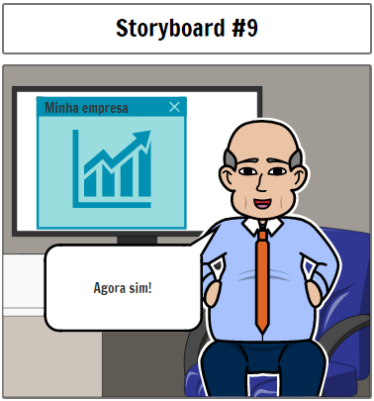
PENDÊNCIAS PRIMERIA SPRINT
STORYBOARD

Slide 8
PENDÊNCIAS PRIMERIA SPRINT
USER STORYS
-
US001 – Eu, como gestor de Ti, gostaria de um sistema que monitorasse a rede da minha empresa, para saber quais funcionários que estão fazendo tarefas inadequadas.
US002 – Eu, como analista de infraestrutura, gostaria de um sistema de monitoramento de computadores, para identificar com mais agilidade possíveis erros da máquina.
US003 – Eu, como analista de infraestrutura, gostaria de um sistema de monitoramento, para gerenciar as máquinas da minha empresa, para mitigar possíveis riscos e gerar receita.
US004 – Eu, como analista de infraestrutura, gostaria de ter alertas relacionados a quando um usuário utiliza muito da rede, para assuntos fora da empresa.
US005 – Eu, como analista de infraestrutura, gostaria de uma tela que gerasse relatórios sobre a situação da máquina, afim de mitigar possíveis erros.
US006 – Eu, como gestor, necessito saber todas máquinas em operação, para ter controle dos funcionários.
US007 – Eu, como analista de infraestrutura, preciso de um login para proteger meus dados.
US008 – Eu, como analista de infraestrutura, preciso de uma forma de recuperação de senha, para mitigar erros.
US009 – Eu, como analista de infraestrutura, preciso receber alertas quando a máquina está muito tempo desligada ou em estado crítico, para mitigar riscos.
US010 – Eu, como analista de infraestrutura, preciso saber do histórico da máquina, para agendar manutenções preditivas.

Slide 9
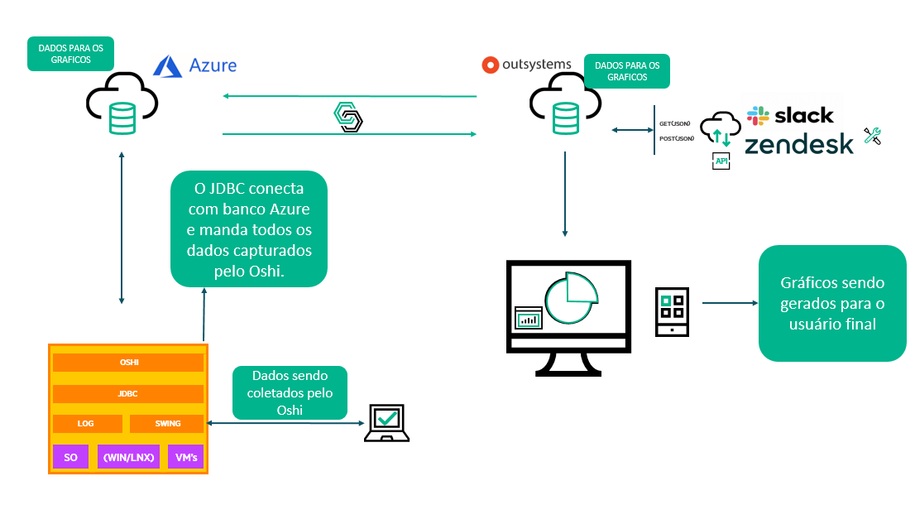
PENDÊNCIAS PRIMERIA SPRINT
DIAGRAMA DE SOLUÇÃO
-

Slide 10
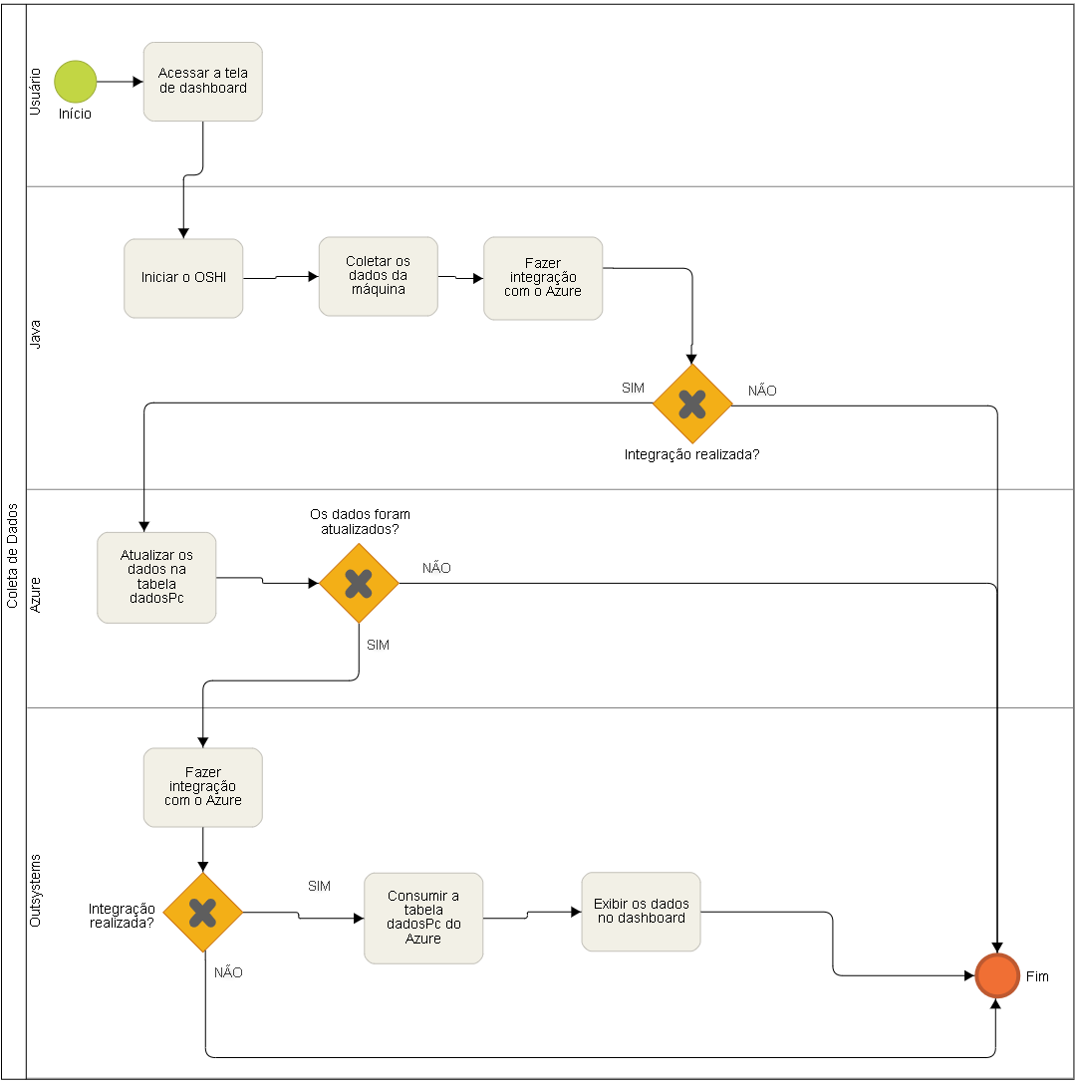
ENTREGÁVEIS SEGUNDA SPRINT
BPMN - MACRO
-

Slide 11
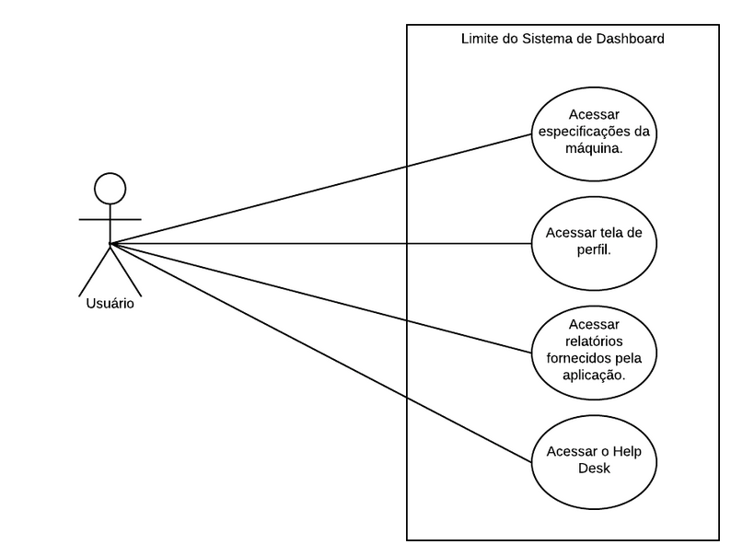
ENTREGÁVEIS SEGUNDA SPRINT
CASO DE USO
-

Slide 12
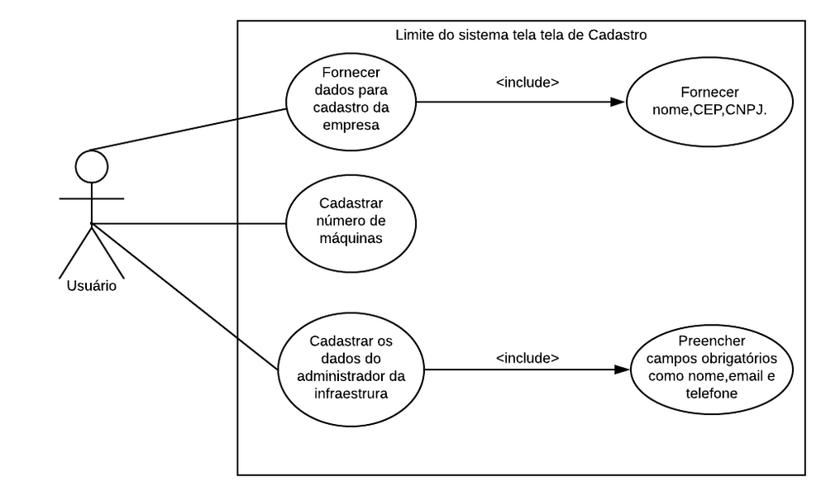
ENTREGÁVEIS SEGUNDA SPRINT
CASO DE USO
-
de cadastro
infraestrutura

Slide 13
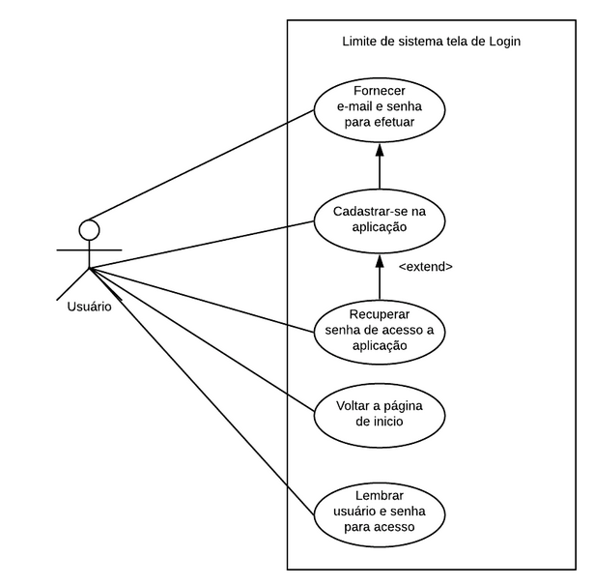
ENTREGÁVEIS SEGUNDA SPRINT
CASO DE USO
-

Slide 14
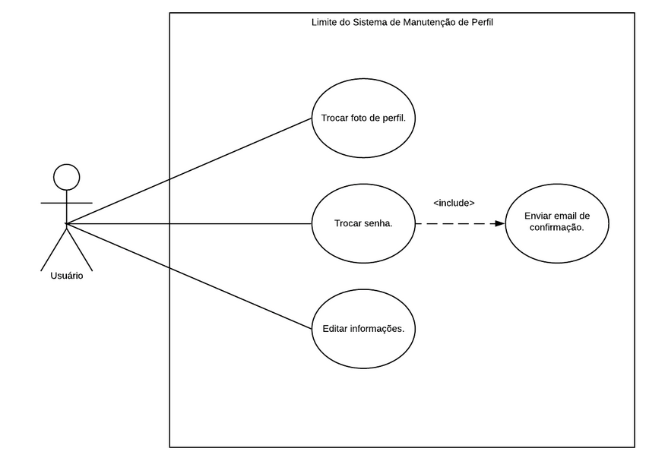
ENTREGÁVEIS SEGUNDA SPRINT
CASO DE USO
-

Slide 15
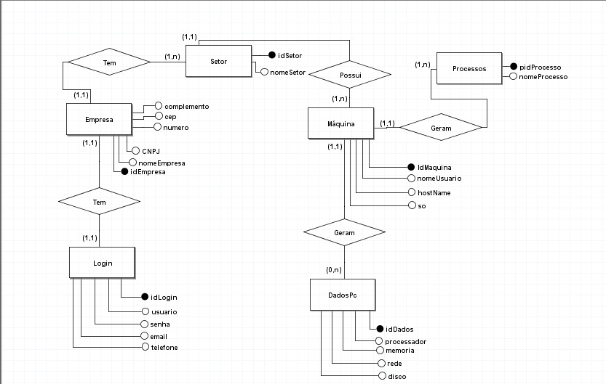
ENTREGÁVEIS SEGUNDA SPRINT
DIAGRAMA DE BANCO DE DADOS

Slide 16
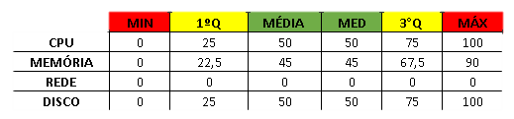
ENTREGÁVEIS SEGUNDA SPRINT
INDICADORES DE ALERTA

Slide 17
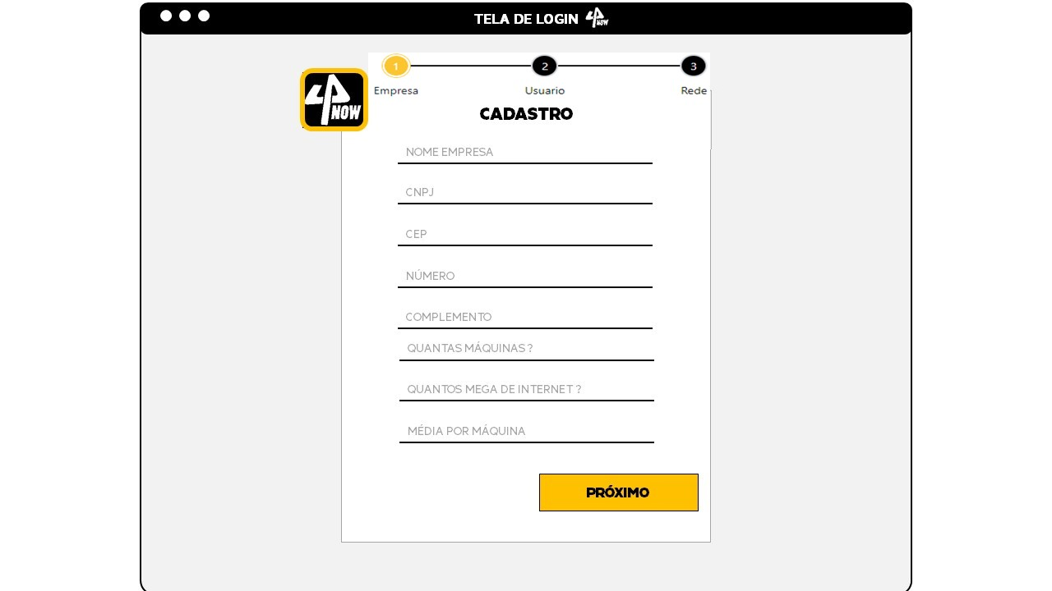
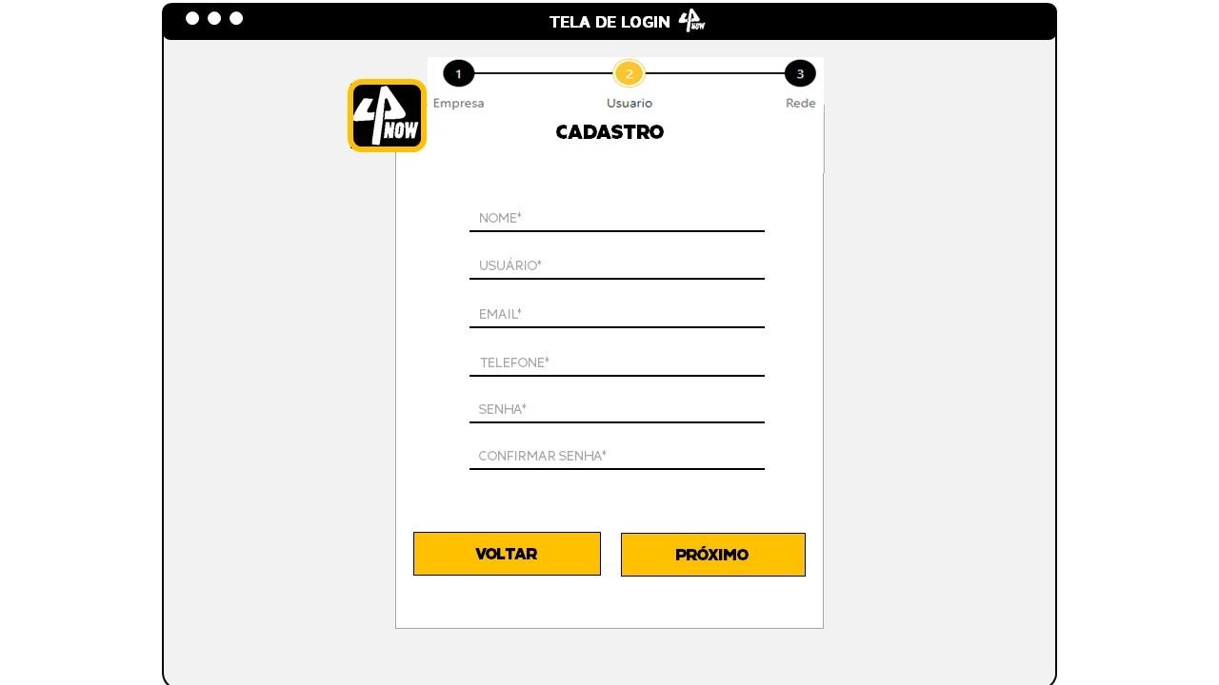
ENTREGÁVEIS SEGUNDA SPRINT
MOCKUP DAS TELAS

Slide 18
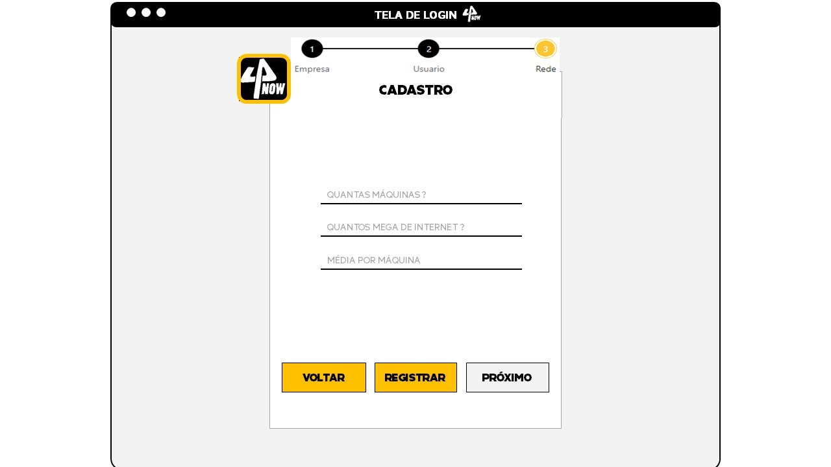
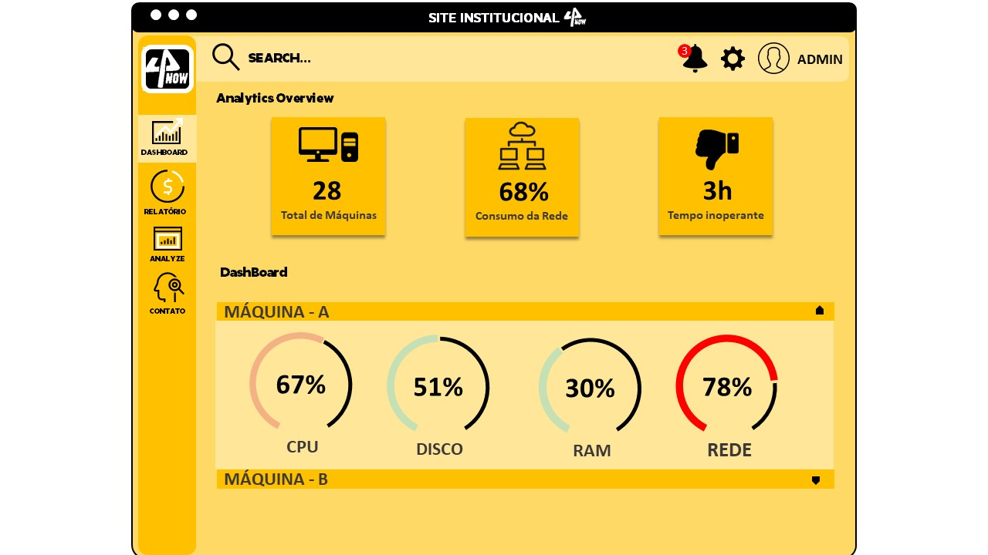
ENTREGÁVEIS SEGUNDA SPRINT
MOCKUP DAS TELAS

Slide 19

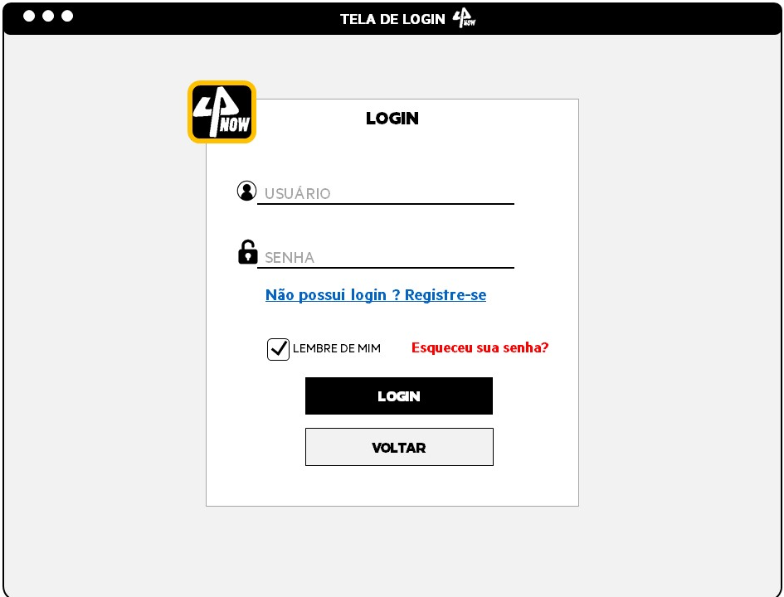
ENTREGÁVEIS SEGUNDA SPRINT
MOCKUP DAS TELAS

Slide 20
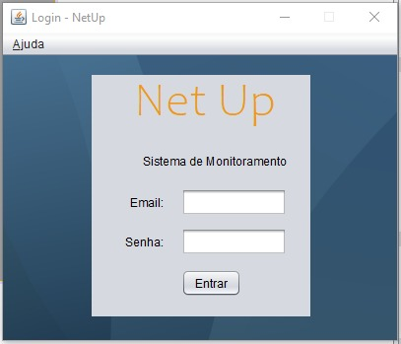
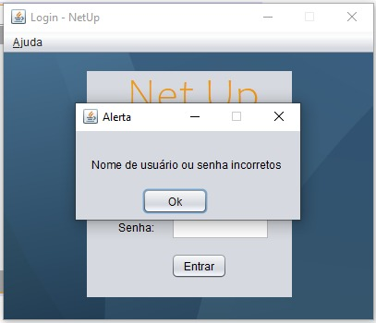
ENTREGÁVEIS SEGUNDA SPRINT
OSHI COM SWING

Slide 21
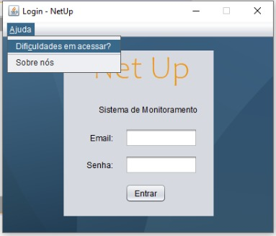
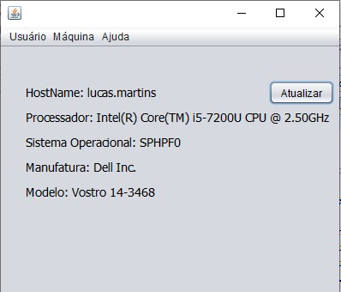
ENTREGÁVEIS SEGUNDA SPRINT
OSHI COM SWING

Slide 22
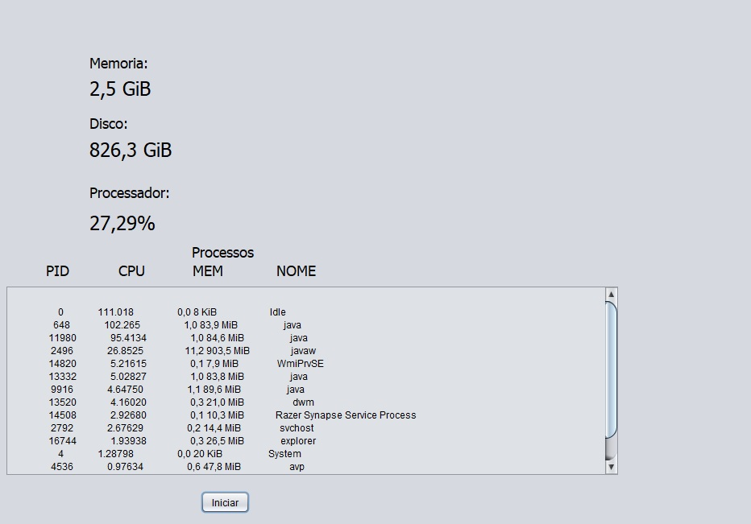
ENTREGÁVEIS SEGUNDA SPRINT
LISTAMENTO DE PROCESSOS

